Slide 1
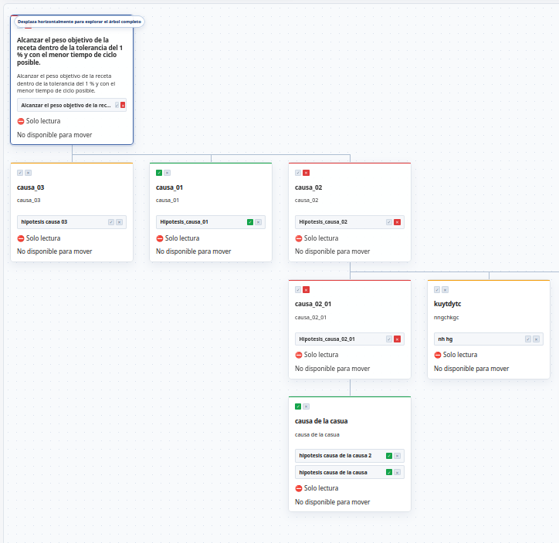
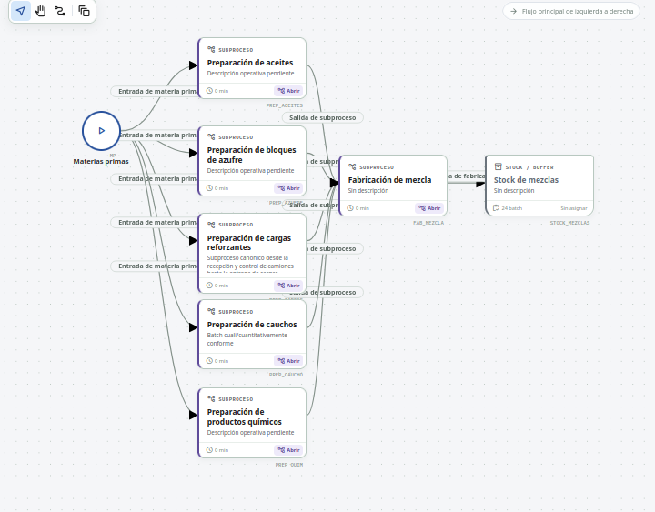
BPM y RCA para procesos industriales
Base de contexto operativo con evolución hacia el análisis agentivo
Máster en Desarrollo de Software apoyado por IA
Proyecto Fin de Máster

Slide 2
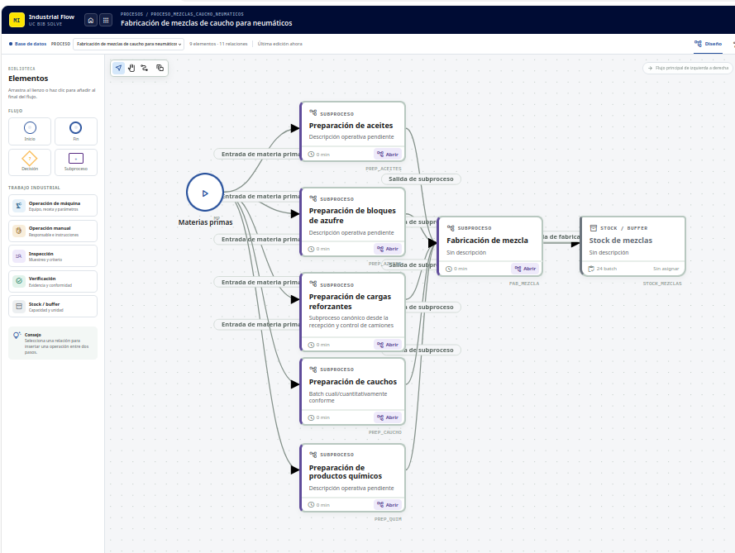
PROYECTO FIN DE MÁSTER
El proceso industrial como mapa de contexto
Estructura multinivel
Procesos, operaciones y stocks se organizan con profundidad navegable.
Relaciones explícitas
El modelo conecta entidades y conserva su posición para representar el flujo.
Base para el razonamiento
La topología aporta el contexto que necesitan técnicos y futuros agentes.
02

Slide 3
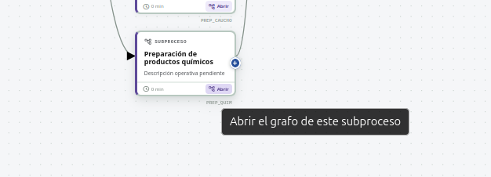
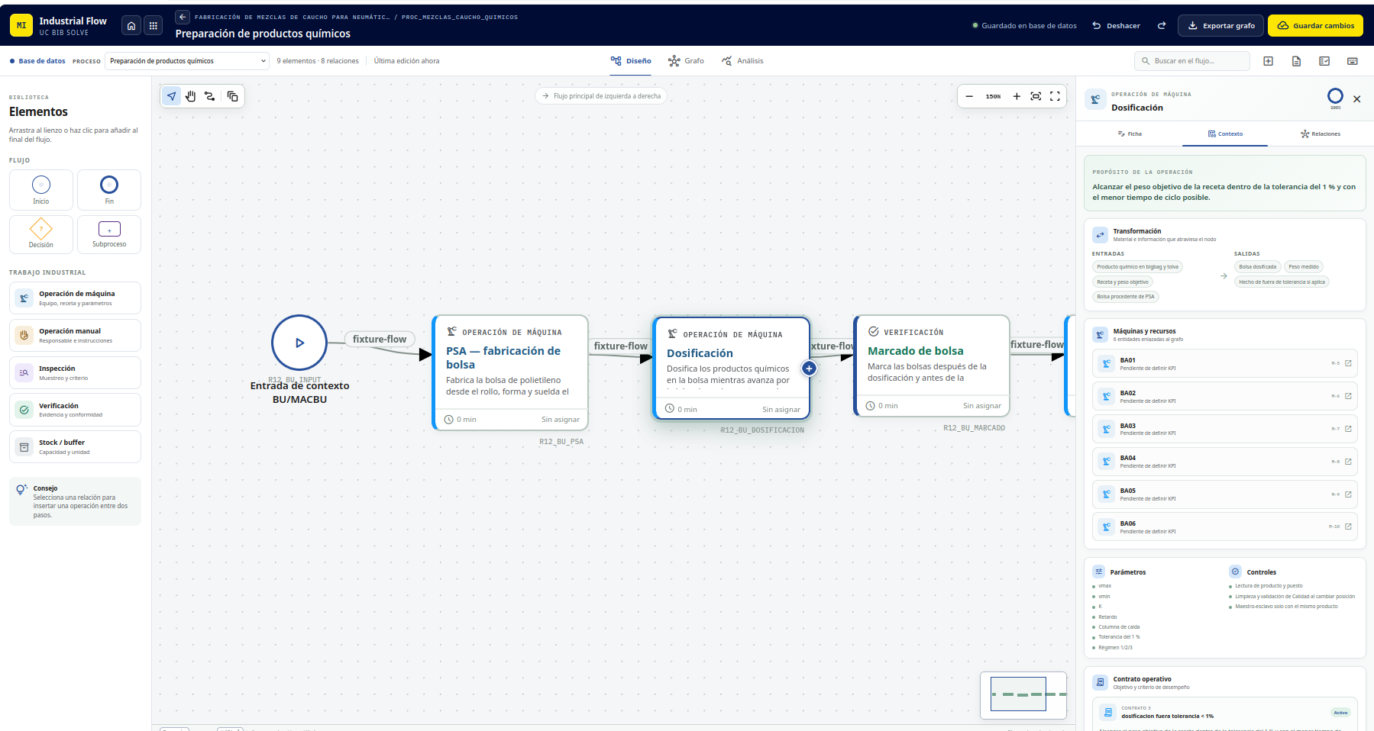
PROYECTO FIN DE MÁSTER
Navegación desde el flujo hasta el detalle
Cada nodo abre un contexto operativo concreto
Tipo y función
Operación, stock u otro elemento del proceso.
Activos asociados
Máquinas, parámetros clave e indicadores.
Continuidad entre niveles
El usuario conserva la relación entre subproceso y proceso principal.
03

Slide 4
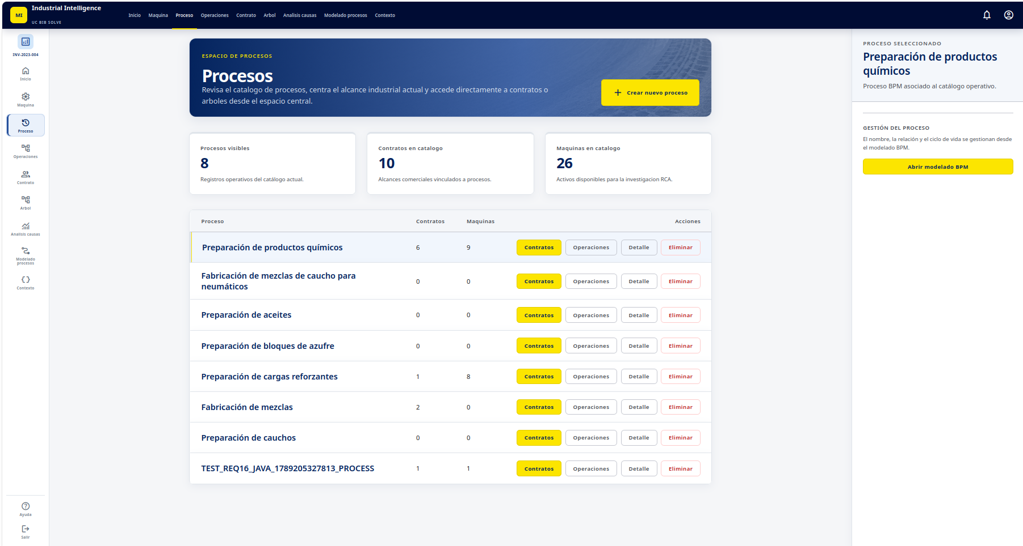
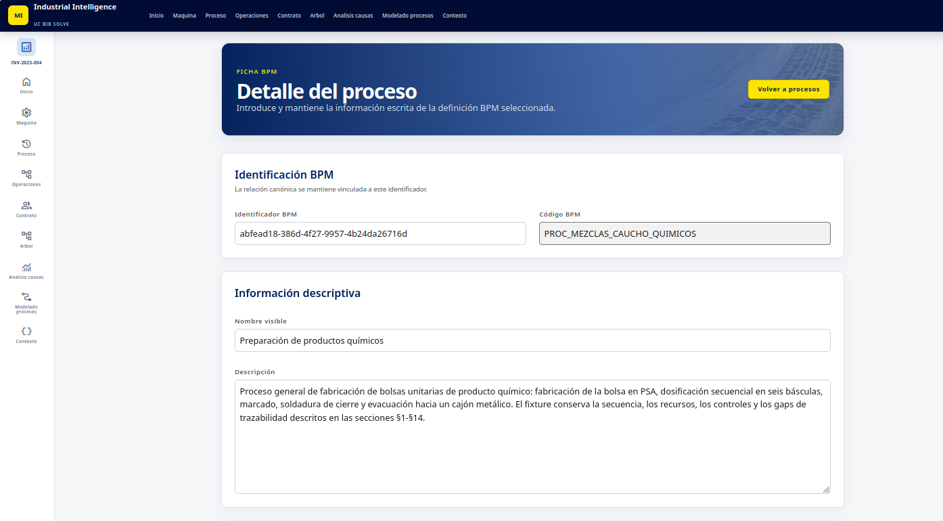
PROYECTO FIN DE MÁSTER
Catálogo de procesos y conocimiento descriptivo
Un modelo específico conserva el significado de cada entidad
Descripción estructurada
Calidad, mantenimiento, indicadores y claves del proceso.
Trazabilidad
La información permanece vinculada al elemento del flujo que la origina.
Extensión documental
Una base RAG paralela puede incorporar documentos sin perder esa relación.
04

Slide 5
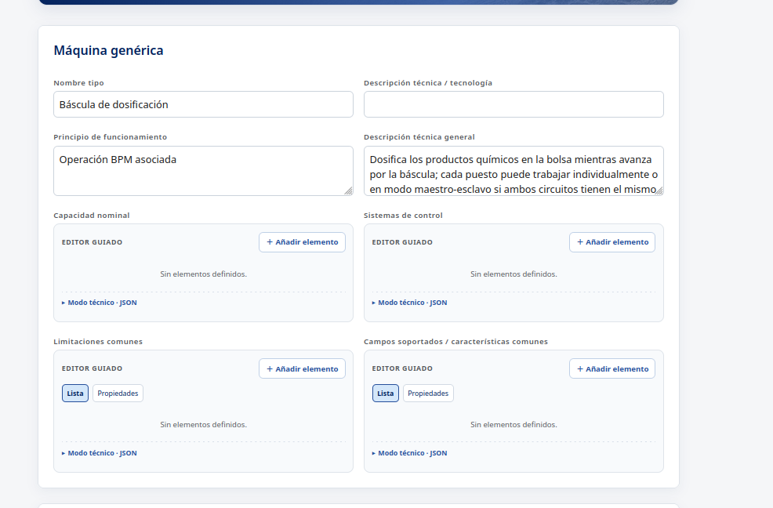
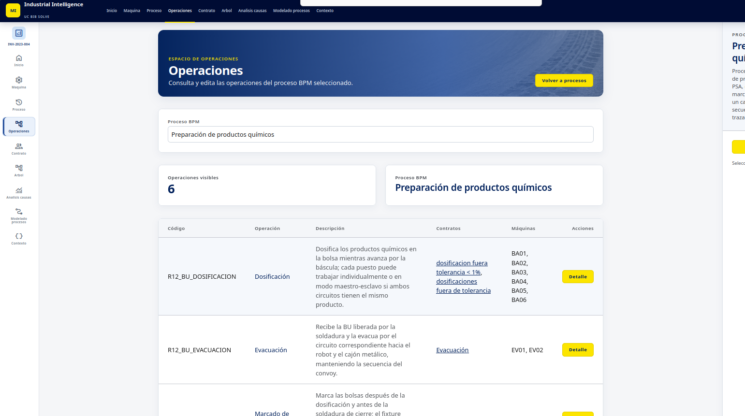
PROYECTO FIN DE MÁSTER
Modelos extensibles para máquinas y operaciones
Esquema estable, detalle ampliable
Los campos JSON permiten añadir atributos específicos sin multiplicar tablas para cada variante de activo.
El contexto ampliado mantiene el vínculo con el flujo BPM.
05

Slide 6
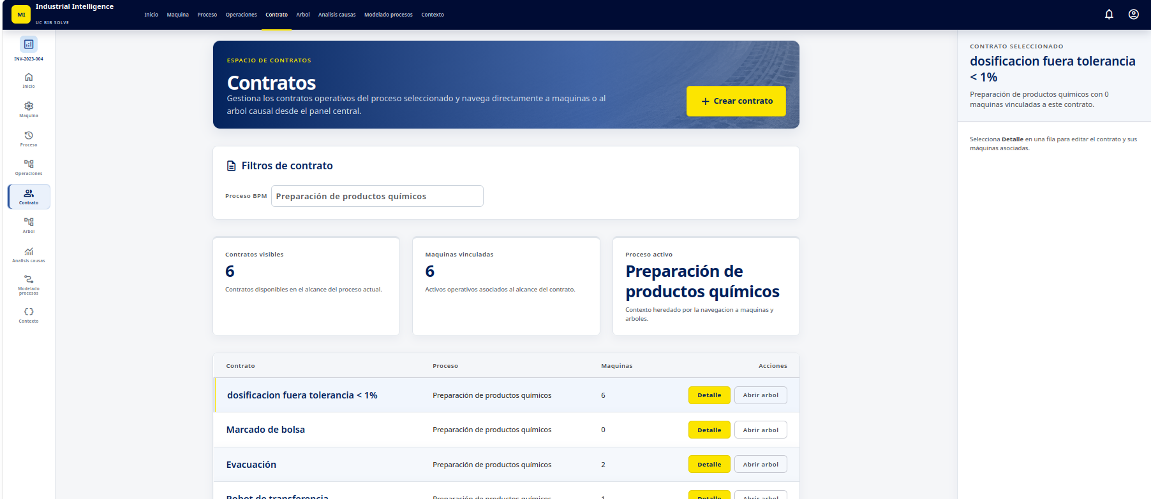
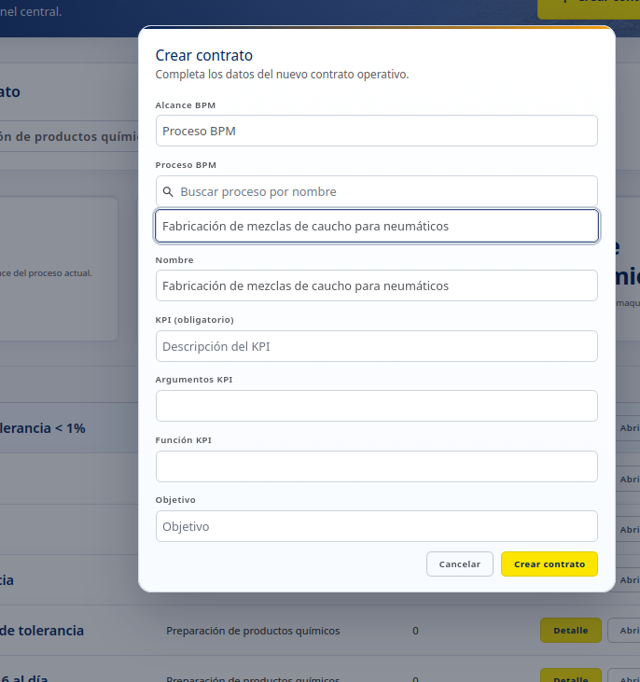
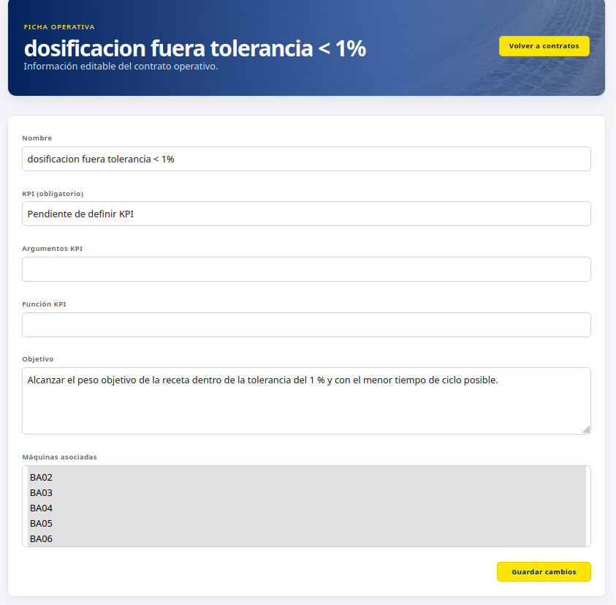
PROYECTO FIN DE MÁSTER
Contratos industriales para evaluar el resultado
El contrato define el comportamiento esperado
Producto
Características y tolerancias que deben respetarse.
Desempeño
Resultados de calidad y tiempos de ciclo.
Impacto
El incumplimiento activa un análisis vinculado al proceso.
06

Slide 7
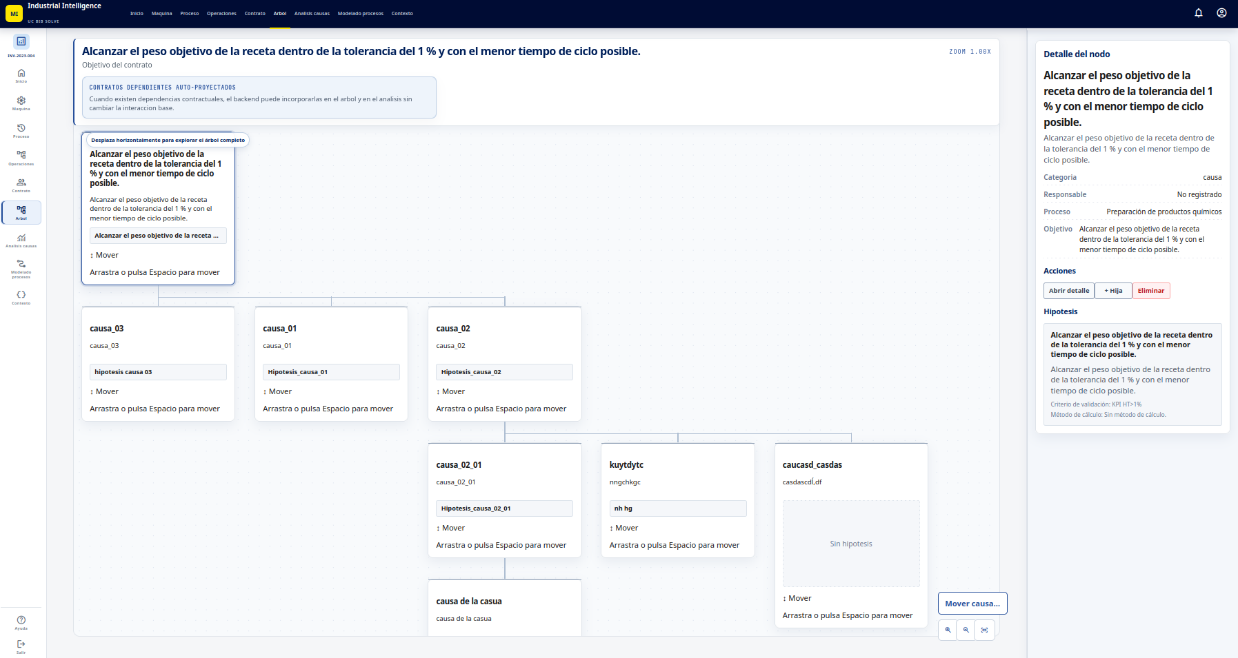
PROYECTO FIN DE MÁSTER
Análisis causal sistemático y reutilizable
Una plantilla por contrato
Las hipótesis, su justificación y los métodos de cálculo quedan preparados antes de que ocurra la desviación.
La estandarización reduce la dependencia del conocimiento tácito y facilita la continuidad entre generaciones de técnicos.
Evolución prevista: cálculo automático de hipótesis para acelerar el análisis agentico.
07

Slide 8
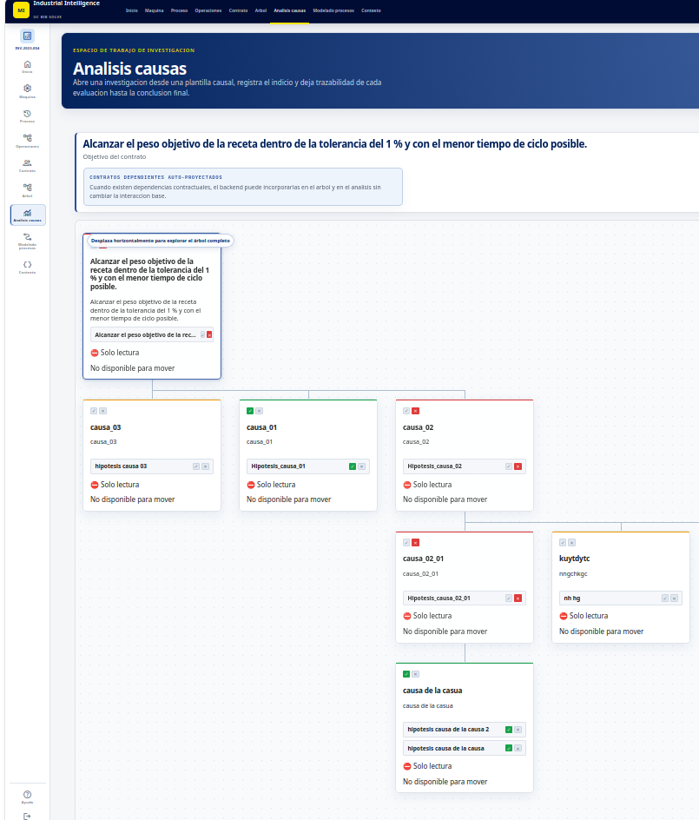
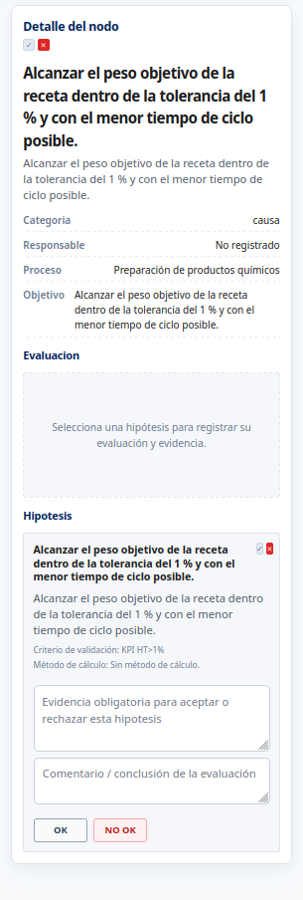
PROYECTO FIN DE MÁSTER
Del incumplimiento a una causa sustentada
El análisis recorre el perímetro de impacto antes de cerrar una conclusión.
Evita decisiones prematuras que prolongan la incidencia o desplazan el problema.
08

Slide 9
Visión de evolución agentiva
La base actual organiza el conocimiento para el técnico. El crecimiento previsto añade fuentes y automatización manteniendo la trazabilidad con el proceso real.
Hoy
Siguiente etapa
Meta
BPM, contratos y RCA con contexto relacionado
Cálculos automáticos y documentos recuperados mediante RAG
Agentes conectados con señales y resultados del proceso
Principio de diseño
Cada dato y cada inferencia deben conservar su relación con la entidad, el contrato y el análisis que les da significado.

